Slide 1
Gérer la formation des agents MAA dans
Module 2
Gérer les demandes, inscriptions, convocations
.,,,,,,, Réaliser une session, gérer les présences et attestations

Slide 2
Objectifs et programme de la formation
1
Présentation générale de RenoiRH-formation
4
Valider une demande de formation
7
Consulter l’historique des formations d’un agent
2
5
Gérer les inscriptions et les convocations
8
Gérer les référentiels Lieux, Salles, Organismes
Créer un stage / une session
3
Principes généraux de la téléinscription
6
Réaliser une session, gérer les présences et les attestations
9
Suivre les formations via BI & Reporting

Slide 3
4-1 Valider une demande agent : règles de gestion
Voir Séquence N°4 Analyser et valider une demande
Valider une demande de formation
1 – RenoiRH
La validation de la demande de l’agent saisie dans son Self mobile est réalisée en trois étapes :
2 – Stage / Session
3 – Téléinscription
Validation opérationnelle
Validation intermédiaire
Validation finale
4 – Validation
Chaque Responsable hiérarchique traite régulièrement les demandes de formation des agents de son équipe
Sans validation opérationnelle, les demandes de formation ne seront pas prises en compte dans l’étape suivante de validation
Via le Self mobile
Les RLF des agents (en AC, D(R)AAF, SGCD et EPLEFPA) doivent traiter toutes les demandes de stages/sessions des agents de leur périmètre
Sans validation intermédiaire, les demandes de formation ne seront pas prises en compte dans l’étape suivante de validation
Via RenoiRH-formation
Chaque structure organisatrice de stages/sessions traite l’ensemble des demandes relatives aux stages/sessions qu’elle organise
Via RenoiRH-formation
5 – Inscription
6 - Réalisation session
7 – Historique
8 – Référentiels
9 – Reporting

Slide 4
4-1 Valider une demande agent : accéder aux alertes
Démo
Valider une demande de formation
Accès aux écrans : Expert RH  Mes alertes
1 – RenoiRH
Pour traiter les demandes, il faut préalablement s’abonner aux alertes de validation finale et / ou intermédiaire en fonction de son profil gestionnaire :
Une fois abonné aux alertes de validation, les alertes me concernant sont affichées sur l’écran d’accueil de connexion : Cliquer sur « Voir toutes les alertes », puis sur « Valider les demandes de validation finale ou intermédiaire »
2 – Stage / Session
3 – Téléinscription
4 – Validation
5 – Inscription
6 - Réalisation session
7 – Historique
8 – Référentiels
9 – Reporting

Slide 5
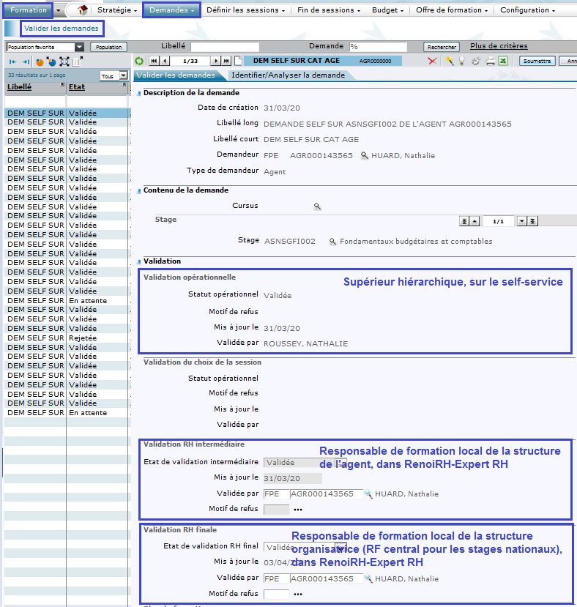
4-1 Valider une demande agent : écran
Démo
Valider une demande de formation
Accès aux écrans : Expert RH  Mes alertes
1 – RenoiRH
La liste des demandes à valider s’affiche. Les trois étapes de validation sont consultables sur l’onglet « Valider les demandes » :
2 – Stage / Session
3 – Téléinscription
4 – Validation
5 – Inscription
1 – Résultat de la validation opérationnelle (issue du Self mobile du responsable hiérarchique)
6 - Réalisation session
7 – Historique
2 - Etape de validation intermédiaire
8 – Référentiels
9 – Reporting
3 - Etape de validation finale

Slide 6
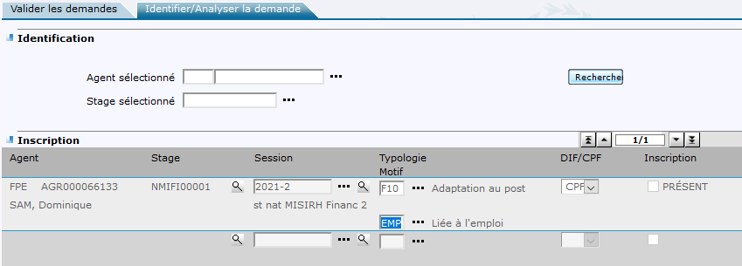
4-2 Valider une demande agent : Process (1)
Démo
Valider une demande de formation
Accès aux écrans : Expert RH  Mes alertes
1 – RenoiRH
Avant validation, dans l’onglet « Identifier / Analyser la demande », le valideur intermédiaire ou final peut modifier, si besoin, les données de la demande saisies par l’agent :
la typologie de la demande
la mobilisation éventuelle du CPF (dans ce cas le motif de la demande est également obligatoire)
2 – Stage / Session
3 – Téléinscription
4 – Validation
5 – Inscription
6 - Réalisation session
7 – Historique
Ne pas cocher la case « Présent »
8 – Référentiels
9 – Reporting

Slide 7
4-2 Valider une demande agent : Process (2)
Valider une demande de formation
Accès aux écrans : Expert RH  Mes alertes
1 – RenoiRH
Il est important de bien renseigner la typologie de la demande de formation, très importante pour le suivi de la formation des agents :
Adaptation au poste de travail (T1), par ex lors d’une prise de poste (le plus courant)
Adaptation prévisible des métiers (T2)
Développement et acquisition de nouvelles qualifications (T3)
Préparation aux examens et concours (le plus courant)
Les données suivantes sont à sélectionner dans le cadre de dispositifs individuels :
Formation VAE
Bilan de compétences
Période de professionnalisation
Formation projets personnels
2 – Stage / Session
3 – Téléinscription
4 – Validation
5 – Inscription
6 - Réalisation session
7 – Historique
8 – Référentiels
9 – Reporting
Ne pas utiliser « Formation professionnelle statutaire » car ce type de formation n’est pas gérée dans RenoiRH

Slide 8
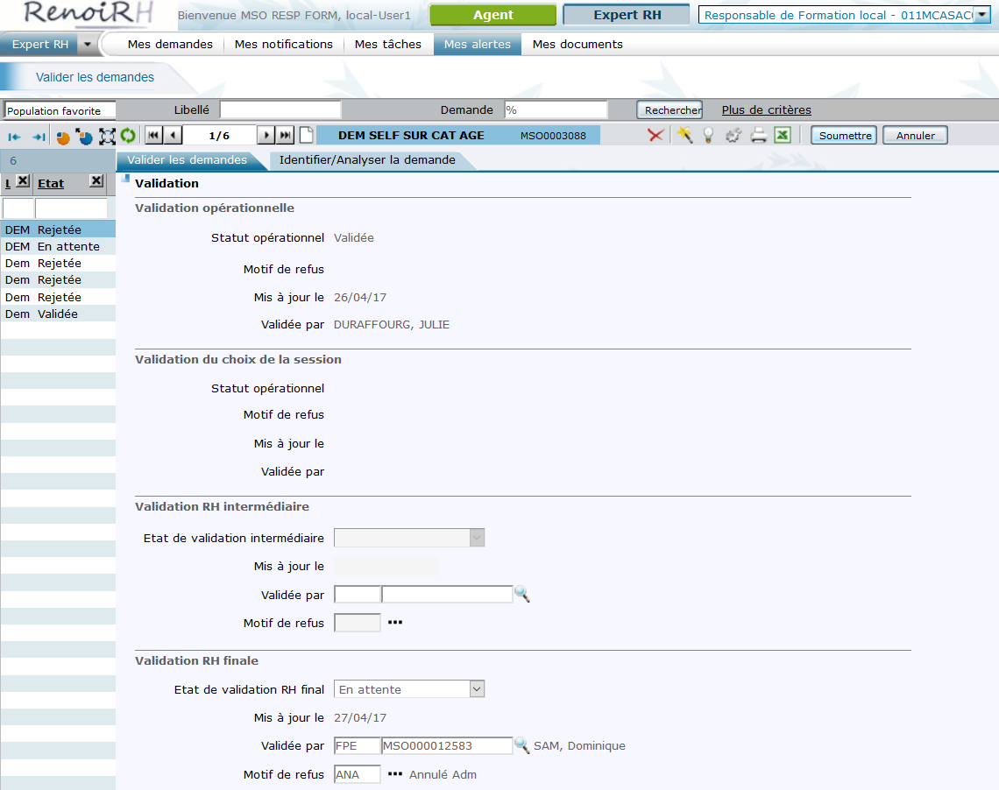
4-2 Valider une demande agent : Process (3)
Démo
Valider une demande de formation
Accès aux écrans : Expert RH  Mes alertes
1 – RenoiRH
2 – Stage / Session
Champ | Règle de gestion
Etat validation | « En attente », « Validée » ou « Rejetée »
Mis à jour le | Automatique = date du jour
Validé par | Automatique = informations du valideur
Motif de refus | Obligatoire en cas de rejet de la demande
3 – Téléinscription
4 – Validation
5 – Inscription
Validation par le RLF de l’agent
Lorsque le RLF de l’agent procède à la validation intermédiaire pour une demande sur un stage d’une autre UO organisatrice, la validation finale est grisée et non accessible.
S’il s’agit d’une demande sur un de ses propres stages, le RLF accède directement à la validation RH finale, qui emporte la validation intermédiaire.
6 - Réalisation session
7 – Historique
8 – Référentiels
Validation par l’UO organisatrice du stage
L’UO organisatrice ne peut procéder à la validation RH finale que s’il y a eu préalablement validation intermédiaire, sinon les 2 niveaux de validation sont grisés et inaccessibles.
Pour les stages nationaux, la validation RH finale n’est accessible qu’avec le rôle Responsable formation central
9 – Reporting

Slide 9
4-2 Valider une demande agent : Process (4)
Valider une demande de formation
1 – RenoiRH
2 – Stage / Session
En cas de refus :
l’agent ne reçoit pas de mail mais est informé directement sur son Self mobile
le refus en validation intermédiaire induit le refus en validation finale, pour le même motif et par le même agent gestionnaire
3 – Téléinscription
4 – Validation
5 – Inscription
La validation finale ne signifie pas que l’inscription de l’agent est validée : la structure organisatrice doit ensuite gérer les inscriptions et sélectionner les agents à inscrire ou à mettre en attente
6 - Réalisation session
7 – Historique
8 – Référentiels
9 – Reporting

Slide 10
4-3 Zoom sur la validation des frais de mission
Valider une demande de formation
1 – RenoiRH
RenoiRH-formation ne gère pas la validation de la prise en charge des frais de mission, qui doit donc être réalisé hors outil
2 – Stage / Session
Agents d’AC, D(R)AAF et DDI Quelque soit le type de stage | Agents EPL
 | PNF DGER, PRF DRFC | AAT, PRF d'une autre région que celle de l’agent, PNF hors DGER, PLF EPL
Avant validation intermédiaire, le RLF de l’agent doit s’assurer de la prise en charge des frais de mission par la structure de l’agent ou le SGCD, selon le process interne en place dans chaque structure | PNF DGER : prise en charge des frais de mission par les 4 écoles du DNA PRF DRFC : prise en charge des frais de mission par le DRFC organisateur pour les agents de sa région La validation finale par l’UO organisatrice vaut pour validation financière | Avant validation intermédiaire, le RLF de l’agent doit s’assurer de l’accord de la prise en charge des frais de mission par la DRFC de la région, selon un process interne à mettre en place par chaque DRFC
3 – Téléinscription
4 – Validation
5 – Inscription
6 - Réalisation session
7 – Historique
8 – Référentiels
9 – Reporting
Lorsque le RLF réalise la validation intermédiaire, il doit s’assurer au préalable de la prise en charge des frais de mission de l’agent.

Slide 11
Exercice
4
Valider une demande de formation
1 – RenoiRH
2 – Stage / Session
3 – Téléinscription
Créer une demande de formation nominative
4 – Validation
5 – Inscription
Se reporter au cahier d’exercices – Exercice 4
6 - Réalisation session
7 – Historique
8 – Référentiels
9 – Reporting

Slide 12
Exercice
5
Valider une demande de formation
1 – RenoiRH
2 – Stage / Session
3 – Téléinscription
S’abonner aux alertes
Valider une demande de formation
4 – Validation
5 – Inscription
6 - Réalisation session
Se reporter au cahier d’exercices – Exercice 5
7 – Historique
8 – Référentiels
9 – Reporting

Slide 13
Objectifs et programme de la formation
1
Présentation générale de RenoiRH-formation
4
Valider une demande de formation
7
Consulter l’historique des formations d’un agent
2
5
Gérer les inscriptions et les convocations
8
Gérer les référentiels Lieux, Salles, Organismes
Créer un stage / une session
3
Principes généraux de la téléinscription
6
Réaliser une session, gérer les présences et les attestations
9
Suivre les formations via BI & Reporting

Slide 14
5-1 Inscription : définition et prérequis
Voir Séquence N°5 – Gérer les inscriptions, sessions et convocations
Gérer les inscriptions et les convocations
1 – RenoiRH
2 – Stage / Session
L’inscription à une session peut être réalisée :
A partir des demandes issues du Self mobile (le plus fréquent)
Directement par l’UO organisatrice, sans demande préalable via le Self mobile
pour des agents identifiés dans RenoiRH
ou des participants extérieurs
L’inscription à une session nécessite les prérequis suivants :
3 – Téléinscription
4 – Validation
5 – Inscription
6 - Réalisation session
7 – Historique
Etat de la session « Ouvert » ou « Planifié »
En cas de périodes : Etat de la période « Ouvert »
8 – Référentiels
En cas d’oubli, il est également possible d’inscrire un agent a posteriori, à une session réalisée ou à une session avec périodes dont certaines périodes sont réalisées
9 – Reporting

Slide 15
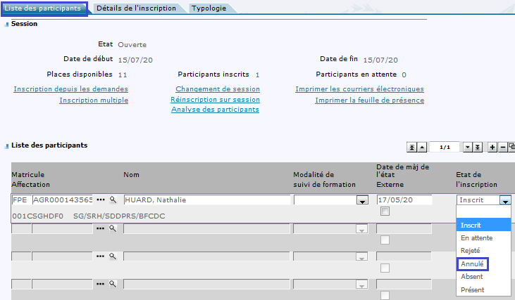
5-2 Inscrire les agents à une session (1)
Démo
Gérer les inscriptions
Accès à l’écran : Définir les sessions  Gérer les inscriptions  Par session  Liste des participants
1 – RenoiRH
La gestion des inscriptions s’effectue sur une session sélectionnée au préalable
Dans l’onglet Liste des participants :
2 – Stage / Session
(Inscrire directement plusieurs agents d’une même structure)
3 – Téléinscription
(Basculer les participants d’une session sur une autre session)
Principal Process :
Inscrire des agents depuis les demandes effectuées via le Self mobile et validées par le responsable hiérarchique
4 – Validation
5 – Inscription
6 - Réalisation session
7 – Historique
8 – Référentiels
(Non analysé à ce jour)
9 – Reporting
(Afficher une liste de participants à une session en fonction de critères de sélection)

Slide 16
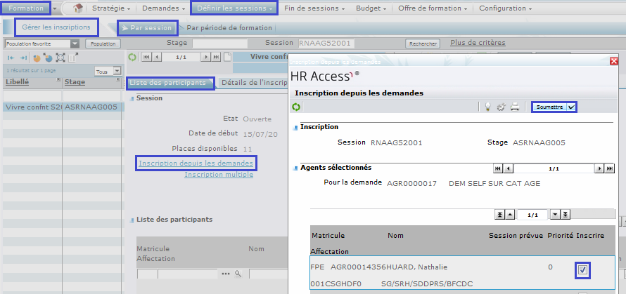
5-2 Inscrire les agents à une session (2)
Démo
Gérer les inscriptions
Accès à l’écran : Formation  Définir les sessions  Gérer les inscriptions  Par session
1 – RenoiRH
L’inscription des participants sur une session de formation passe par les étapes suivantes :
Se positionner sur la session créée lors de la démo, stage NINAGB0001
2 – Stage / Session
1
2
3
3 – Téléinscription
Inscription des agents Depuis les demandes issues du Self mobile
Envoi des convocations des agents
Impression de la feuille de présence
4 – Validation
5 – Inscription
La sélection du lien Inscription depuis les demandes rapatrie les demandes issues du Self mobile
Pour inscrire les agents à la session sélectionnée, cochez la case Inscrire
6 - Réalisation session
7 – Historique

8 – Référentiels
9 – Reporting


Slide 17
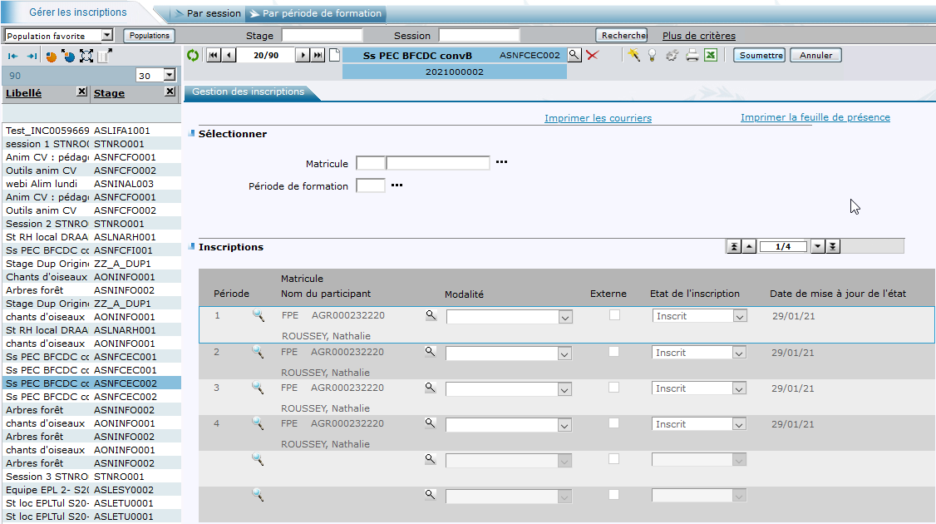
5-2 Inscrire les agents à une session (3)
Démo
Gérer les inscriptions
Accès à l’écran : Formation  Définir les sessions  Gérer les inscriptions  Par session
1 – RenoiRH
1
2
3
2 – Stage / Session
Inscription des agents Depuis les demandes issues du Self mobile
Envoi des convocations des agents
Impression de la feuille de présence
3 – Téléinscription
4 – Validation
5 – Inscription
6 - Réalisation session
Si la session comporte plusieurs périodes, utiliser ensuite la page Par période de formation pour gérer les inscriptions sur les périodes au cas par cas
7 – Historique
8 – Référentiels
9 – Reporting

Slide 18
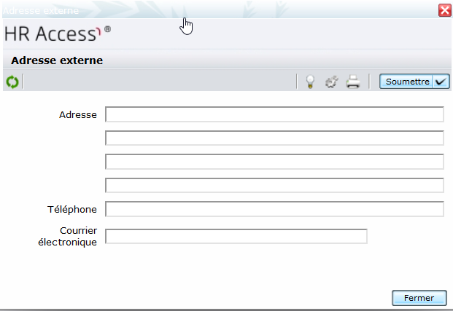
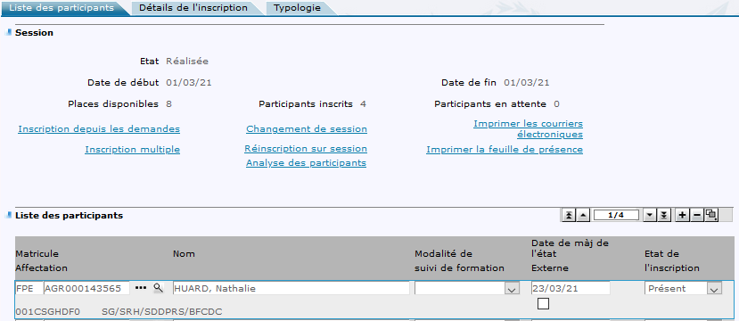
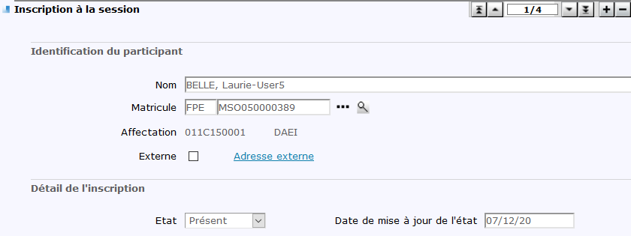
5-2 Inscrire les agents à une session (4)
Démo
Gérer les inscriptions
Accès à l’écran : Formation  Définir les sessions  Gérer les inscriptions  Par session
1 – RenoiRH
1
2
3
2 – Stage / Session
Inscription des agents Sans demande préalable sur le Self mobile
Envoi des convocations des agents
Impression de la feuille de présence
3 – Téléinscription
4 – Validation
Cliquez sur « + » pour ajouter un participant
Pour un agent identifié dans RenoiRH : cliquez sur « … » pour le rechercher (par ex un des matricule %16123)
Pour un agent externe : saisissez son nom, cochez la case Externe et renseignez son adresse mail dans l’onglet Détails de l’inscription en se positionnant sur l’agent concerné. Utilisez le champs « adresse » pour identifier si besoin l’origine du stagiaire
5 – Inscription
6 - Réalisation session
7 – Historique
8 – Référentiels

9 – Reporting

Slide 19
5-2 Inscrire les agents à une session (5)
Démo
Gérer les inscriptions
Accès à l’écran : Formation  Définir les sessions  Gérer les inscriptions  Par session
1 – RenoiRH
2 – Stage / Session
1
2
3
3 – Téléinscription
Inscription des agents
Envoi des convocations des agents
Impression de la feuille de présence
4 – Validation
5 – Inscription
Une fois les inscriptions issues du Self mobile intégrées et les inscriptions directes saisies, vous pouvez modifier l’état de chaque inscription : Inscrit / En attente / Annulé…
6 - Réalisation session
7 – Historique

Il est possible de supprimer un participant en le sélectionnant et en cliquant sur « - ». La suppression est définitive et à n’utiliser qu’en cas d’erreur de saisie sur une inscription sans demande
8 – Référentiels
9 – Reporting

Slide 20
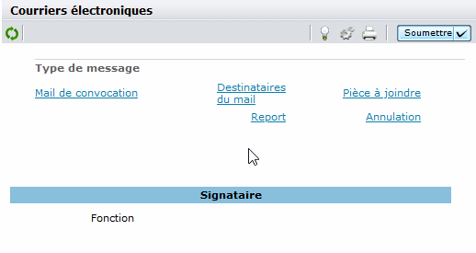
5-3 Envoyer les convocations (1)
Démo
Gérer les inscriptions
Accès à l’écran : Formation  Définir les sessions  Gérer les inscriptions  Par session
1 – RenoiRH
RenoiRH vous permet de générer automatiquement le mail de convocation. Pour cela la session doit obligatoirement être « Ouverte ».
2 – Stage / Session
1
2
3
3 – Téléinscription
Inscription des agents
Envoi des convocations des agents
Impression de la feuille de présence
4 – Validation
5 – Inscription
Dans l’onglet Liste des participants, cliquez sur les liens Imprimer les courriers électroniques puis sur eMail puis sur Mail de convocation
L’outil de messagerie s’ouvre avec le mail de convocation (contenu modifiable), avec pour destinataire les stagiaires (internes et externes) et en copie le responsable hiérarchique et responsable de formation local de chaque stagiaire, si la demande à fait l’objet d’une validation dans RenoiRH.
6 - Réalisation session
7 – Historique
8 – Référentiels
9 – Reporting

Slide 21
5-3 Envoyer les convocations (2)
Démo
Gérer les inscriptions
1 – RenoiRH
2 – Stage / Session
1
2
3
3 – Téléinscription
Inscription des agents
Envoi des convocations des agents
Impression de la feuille de présence
4 – Validation
5 – Inscription
Attention : si la taille du mail est trop importante, le texte du mail est abrégé et/ou les destinataires ne sont pas repris dans le mail. Dans ce cas un message avertit le gestionnaire :
La convocation complète est téléchargeable en pdf via le lien Pièce à joindre
Un fichier csv listant les mails des destinataires est téléchargeable via le lien Destinataires du mail. Ce fichier peut être ouvert avec Excel. Les adresses mail peuvent facilement être copiées/collées en bloc en destinataires du mail.
Ces 2 documents sont accessibles quelle que soit la taille du mail.
6 - Réalisation session
7 – Historique
8 – Référentiels
Il est également possible d’imprimer les convocations nominatives au format pdf formulaire modifiable en cliquant sur le lien Convocation à la place du lien eMail, après avoir sélectionné le participant
9 – Reporting

Slide 22
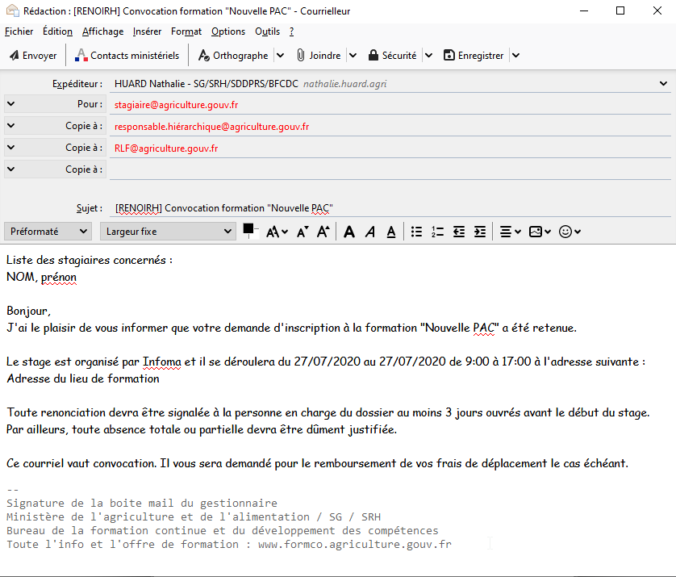
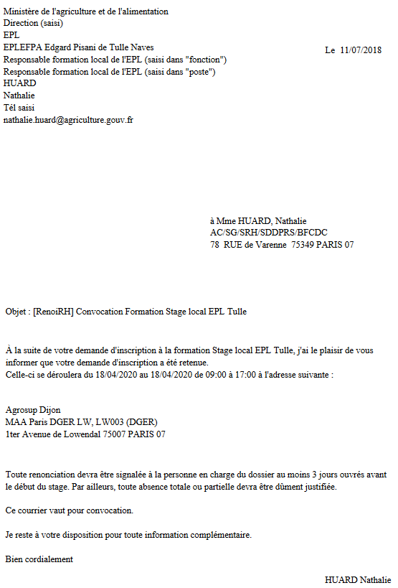
5-3 Envoyer les convocations (3)
Démo
Gérer les inscriptions
1 – RenoiRH
Convocation mail
Convocation PDF
Téléchargeable via le lien Pièce à joindre
2 – Stage / Session
3 – Téléinscription
4 – Validation
5 – Inscription
6 - Réalisation session
7 – Historique
8 – Référentiels
9 – Reporting

Slide 23
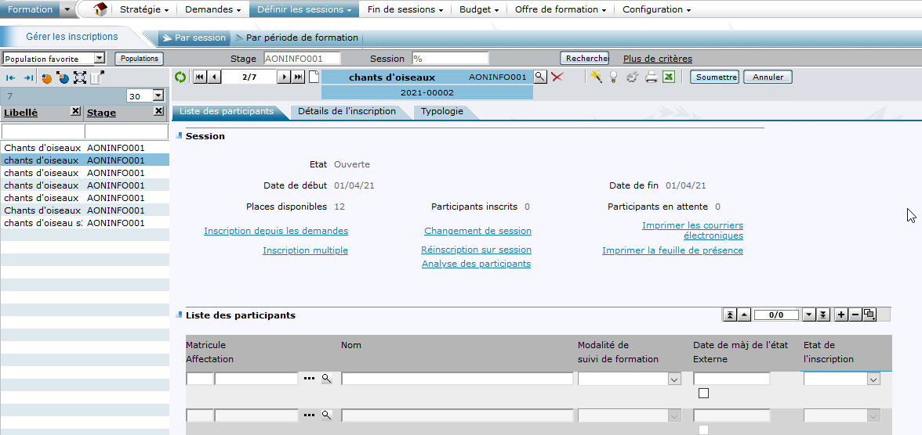
5-4 Imprimer la feuille de présence
Démo
Gérer les inscriptions
Accès à l’écran : Formation  Définir les sessions  Gérer les inscriptions  Par session
1 – RenoiRH
Il est possible d’imprimer la feuille d’émargement à faire signer par demi-journée au moment de la session.
2 – Stage / Session
1
2
3
3 – Téléinscription
Inscription des agents
Envoi des convocations des agents
Impression de la feuille de présence
4 – Validation
5 – Inscription
Dans l’onglet Liste des participants, cliquez sur les liens Imprimer la feuille de présence puis Imprimer
La feuille d’émargement comporte environ 8 pages, quel que soit le nombre d’inscrits, afin de permettre d’ajouter des participants qui n’auraient pas été inscrits dans RenoiRH
6 - Réalisation session
7 – Historique
8 – Référentiels
9 – Reporting

Slide 24
Exercice
6
Gérer les inscriptions
1 – RenoiRH
2 – Stage / Session
3 – Téléinscription
Inscrire des participants à la session du stage créée précédemment
4 – Validation
5 – Inscription
Se reporter au cahier d’exercices – Exercice 6
6 - Réalisation session
7 – Historique
8 – Référentiels
9 – Reporting

Slide 25
Objectifs et programme de la formation
1
Présentation générale de RenoiRH-formation
4
Valider une demande de formation
7
Consulter l’historique des formations d’un agent
2
5
Gérer les inscriptions et les convocations
8
Gérer les référentiels Lieux, Salles, Organismes
Créer un stage / une session
3
Principes généraux de la téléinscription
6
Réaliser une session, gérer les présences et les attestations
9
Suivre les formations via BI & Reporting

Slide 26
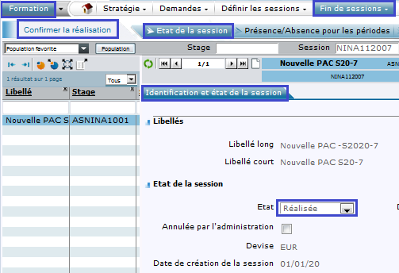
6-1 Réaliser une session
Voir Séquence N°6 – Réaliser une session et gérer les présences et les attestations
Réaliser une session
Accès à l’écran : Formation  Fin de session  Confirmer la réalisation
Démo
1 – RenoiRH
Une fois la session terminée, réaliser une session consiste à :
Se positionner sur la session créée lors de la démo, stage NINAGB0001 (montrer sans valider car impossible sur une session à venir)
Sur l’onglet Identification et état de la session, sélectionnez l’Etat de la session « Réalisée »
Une fois la session passée à « Réalisée », il n’est plus possible de revenir à un état précédent
2 – Stage / Session
1
2
3
4
3 – Téléinscription
Déclarer la session « Réalisée »
Saisir les présences / absences
Gérer les attestations de formation
Clôturer la session
4 – Validation
5 – Inscription
6 - Réalisation session
7 – Historique
8 – Référentiels
Dans le cas d’une session avec des périodes, toutes les périodes doivent être à l’état « Réalisée » avant de pouvoir déclarer la session « Réalisée »

9 – Reporting
La liste des inscrits est mise à jour et l'état d'inscription du participant passe automatiquement d'« Inscrit » à « Présent »

Slide 27
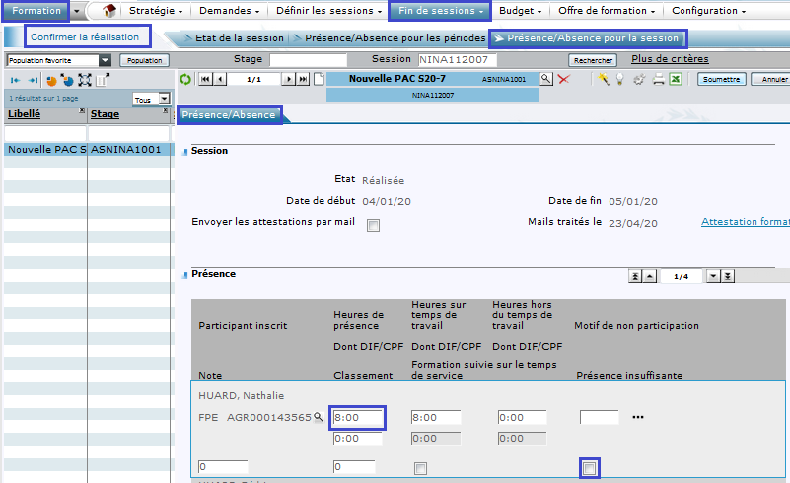
6-2 Saisir les présences (1)
Démo
Réaliser une session
Accès à l’écran : Formation  Fin de session  Confirmer la réalisation
1 – RenoiRH
Les heures de présence sont renseignées par défaut pour chaque agent avec la durée de la session. Ces heures de présence sont modifiables sur l’onglet Présence/Absence pour la session :
2 – Stage / Session
1
2
3
4
3 – Téléinscription
Déclarer la session « Réalisée »
Saisir les présences / absences
Gérer les attestations de formation
Clôturer la session
4 – Validation
5 – Inscription
Champ | Règle de gestion
Heure de présence | Saisir 0 pour un agent absent ou la durée de présence pour un agent partiellement présent
Heures sur/hors temps de travail | Alimentation par défaut, ne pas modifier
Motif de non participation | A saisir pour un agent absent
6 - Réalisation session
7 – Historique
8 – Référentiels



9 – Reporting

Slide 28
6-2 Saisir les présences (2)
Réaliser une session
Accès à l’écran : Formation  Fin de session  Confirmer la réalisation
1 – RenoiRH
Les heures de présence sont renseignées par défaut pour chaque agent avec la durée de la session
Le nombre d’heures CPF est alimenté automatiquement si l’agent a spécifié au moment de sa demande que la formation était demandée dans ce cadre
La saisie de la valeur « 0 » dans les Heures de présence fait automatiquement passer l'état d'inscription de l’agent de « Présent » à « Absent »
La case Présence insuffisante est cochée par défaut si la durée de présence déclarée est inférieure à la moitié de la durée de la session. Elle peut être cochée / décochée
Cas d’une session avec périodes : les heures de présence peuvent être mises à jour dans l’onglet Présence/Absence pour les périodes. Elles sont consolidées au niveau de la session.
2 – Stage / Session
1
2
3
4
3 – Téléinscription
Déclarer la session « Réalisée »
Saisir les présences / absences
Gérer les attestations de formation
Clôturer la session
4 – Validation
5 – Inscription
6 - Réalisation session
7 – Historique
8 – Référentiels
9 – Reporting

Slide 29
6-3 Gérer les attestations (1)
Démo
Réaliser une session
Accès à l’écran : Formation  Fin de session  Confirmer la réalisation
1 – RenoiRH
Dans l’onglet Présence/Absence pour la session, cochez la case Envoyer les attestations par mail
2 – Stage / Session
1
2
3
4
3 – Téléinscription
Déclarer la session « Réalisée »
Saisir les présences / absences
Gérer les attestations de formation
Clôturer la session
4 – Validation
5 – Inscription
Les attestations sont envoyées par mail à chaque stagiaire, automatiquement la nuit suivante (vers 1h00)
A l’issue de l’envoi, le champ Mails envoyés se met automatiquement à jour avec la date d’envoi des mails.
6 - Réalisation session
7 – Historique
8 – Référentiels


9 – Reporting
Seuls les participants ayant un temps de présence à la session > ou = à 50% recevront une attestation de formation
Pour les sessions avec périodes, il n’y a pas d’envoi par mail d’une attestation pour chaque période mais uniquement d’une attestation groupée pour la session

Slide 30
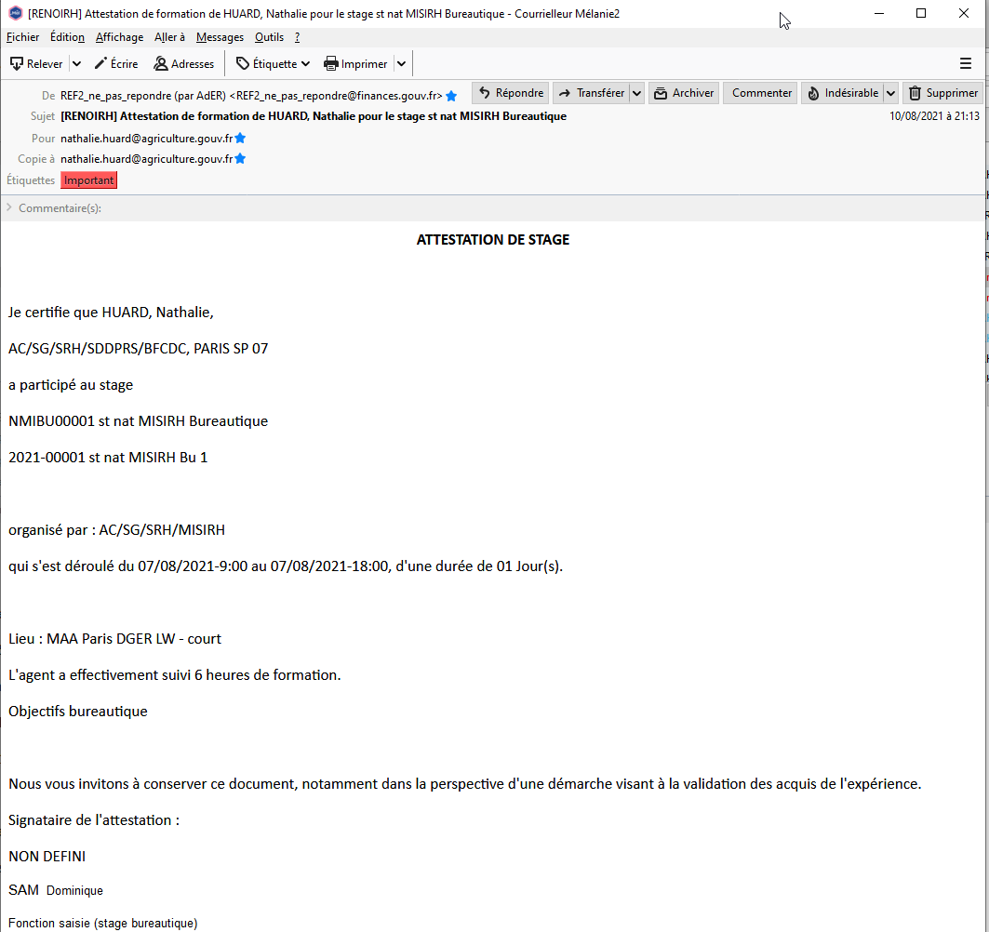
6-3 Gérer les attestations (2)
Réaliser une session
1 – RenoiRH
2 – Stage / Session
3 – Téléinscription
4 – Validation
Attestation mail
5 – Inscription
6 - Réalisation session
7 – Historique
8 – Référentiels
9 – Reporting

Slide 31
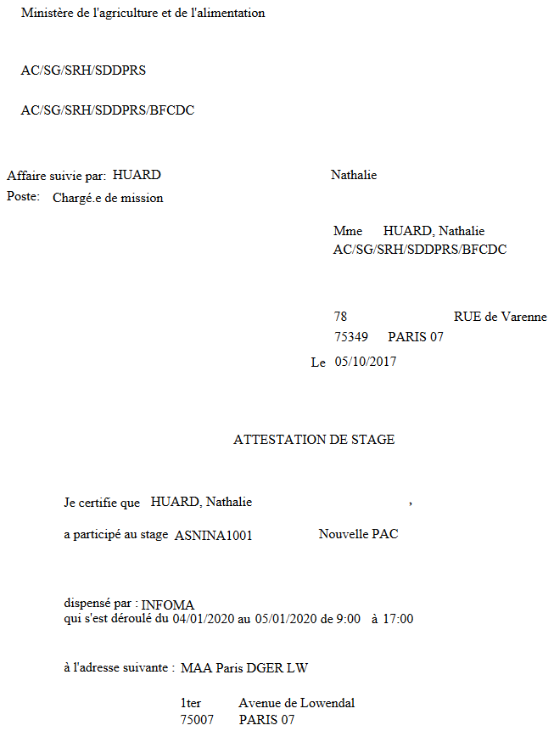
6-3 Gérer les attestations (3)
Réaliser une session
Attestation PDF
1 – RenoiRH
2 – Stage / Session
Une attestation PDF nominative peut être imprimée autant de fois que nécessaire :
3 – Téléinscription
Cliquez sur l’onglet Présence/Absence pour la session puis sur le lien Attestation de formation
Positionnez-vous sur le participant souhaité en cliquant sur les flèches (ici participant ¼)
Cliquez sur le lien Imprimer
4 – Validation
5 – Inscription
6 - Réalisation session
Pour les sessions avec périodes, procédez de la même manière à partir de l’onglet Présence/Absence pour la période. Dans ce cas, il faut sélectionner la période puis le participant souhaité.
7 – Historique
8 – Référentiels
9 – Reporting

Slide 32
6-4 Clôturer une session
Démo
Réaliser une session
Accès à l’écran : Formation  Fin de session  Confirmer la réalisation
1 – RenoiRH
Une fois les présences saisies et les attestations envoyées, il est nécessaire de clôturer la session.
Dans l’onglet Identification et état de la session, passez l’état de la session de « Réalisée » à « Close »
Suite à la clôture d'une session et au passage d’un traitement mensuel, il y a mise à jour :
De l’historique formation des agents
De la consommation CPF des agents ayant suivi la formation dans ce cadre
2 – Stage / Session
1
2
3
4
3 – Téléinscription
Déclarer la session « Réalisée »
Saisir les présences / absences
Gérer les attestations de formation
Clôturer la session
4 – Validation
5 – Inscription
6 - Réalisation session
7 – Historique
8 – Référentiels

9 – Reporting
Une fois l’état de la session passé à « Close », il n’est plus possible de modifier les heures de présence. Il est nécessaire de repasser la session à l’état « Réalisée »

Slide 33
Exercice
7
Réaliser une session
1 – RenoiRH
2 – Stage / Session
3 – Téléinscription
Réaliser la session du stage, gérer les présences et les attestations de formation
4 – Validation
5 – Inscription
Se reporter au cahier d’exercices – Exercice 7
6 - Réalisation session
7 – Historique
8 – Référentiels
9 – Reporting

Slide 34
SYNTHESE
Présentation générale de RenoiRH
1 | Création des stages | Offre de formation  Elaborer des stages
2 | Création d’une ou plusieurs sessions par stage | Définir les sessions  Définir les sessions
3 | Validation des demandes d‘inscription issues du Self mobile | Expert RH  Alertes  Valider les demandes
4 | Gestion des inscriptions et des convocations | Définir les sessions  Gérer les inscriptions
5 | Gestion de la clôture des sessions, saisie des présences et envoi des attestations | Fin de session  Confirmer la réalisation
6 | Visualisation de l’historique formation de chaque agent | Demandes  Afficher l’historique
7 | Création des organismes et lieux de formation | Offre de formation  Configurer
8 | Création des salles | Configuration  Salles de formation

